Slide 1


Turismo activo
Jennifer Rey
Abel Rojas
Juan Nicolas Gutierrez
Opción de grado N° III

Slide 2

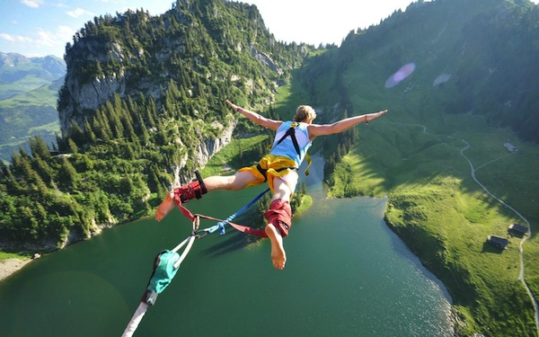
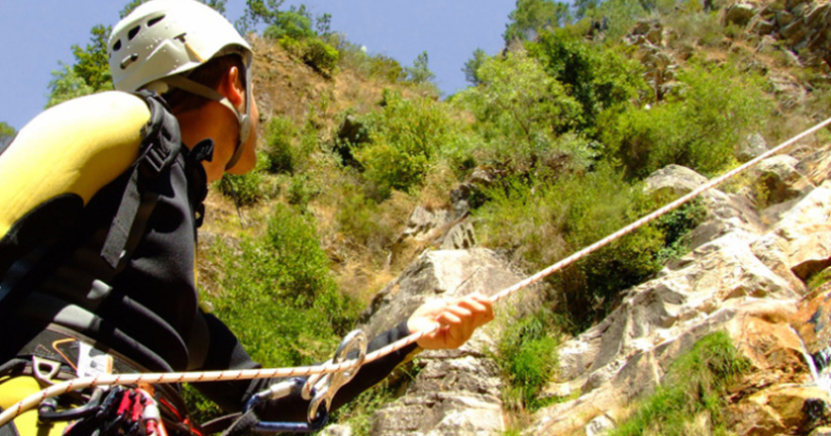
Turismo activo
El servicio que queremos ofrecer es el de vender planes turísticos que incluye deportes extremos en todo el territorio nacional. Además de llevar a nuestros clientes a conocer la diversidad de fauna y flora nacional podrán desarrollar actividades extremas

Slide 3
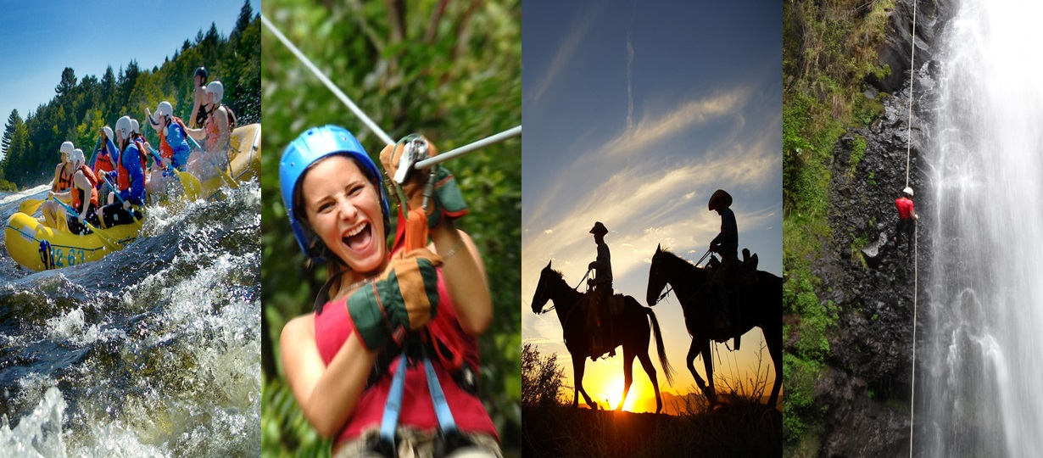
Planes turísticos
Se trata de ofrecer a las personas un paquete turismo incluyéndoles pasajes ida y regreso, alojamiento, comida y demás, pero lo innovador seria que a medida que van conociendo van realizando actividades, extremas. como saltar en bungee jumping, rapel, canotaje, salta en paracaídas, rafting, tirolesa, etc. Se trata de crear alianzas con empresas de viajes y hoteles y lugares donde realicen este tipo de actividades.

Slide 4
Nuestros clientes y nuestras soluciones
Mercado: Nuestro producto va dirigido a personas de edades entre los 20 y 50 años, dado que son las personas que hoy en día están buscando nuevas experiencias en los viajes. Tienen el recurso económico y la disposición para inscribirse en un paquete turístico que le permita viajar y conocer así como participar de algún deporte extremo.
Demanda: Sabemos que hoy el mercado de los paquetes de viajes es muy dinámico y cada día las personas tienen dentro de sus metas están conocer los lugares que más puedan en sus vidas; por eso destinan una buena parte de sus ingresos en los viajes. Es por eso que queremos ofrecer no un servicio si no una experiencia para que el viajero viva el turismo de forma activa con el respaldo de una empresa seria y responsable.

Slide 5
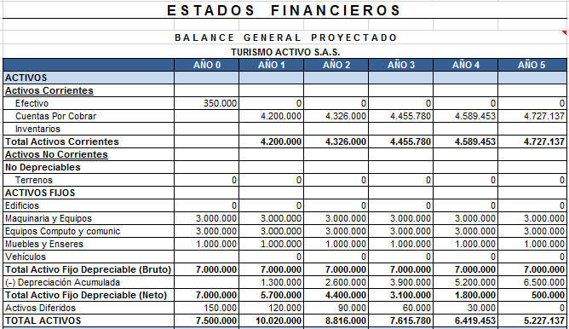

Slide 6
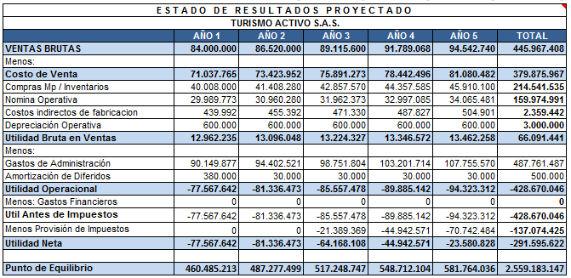

Slide 7
Gracias por su atención

